Slide 1
基隆市政府教育處
特教科報告-防制校園霸凌處理流程說明
報告人:林志為科員

Slide 2
重要業務
校園生活問卷(4月/10月)
校園霸凌事件
青春專案-學校暑期活動調查

Slide 3
有關校園霸凌事件… 有哪些規定要注意?

Slide 4
基隆市防制校園霸凌事件的相關規定
教育部校園霸凌防制準則
基隆市各級學校防制校園霸凌執行計畫
基隆市防制校園霸凌處理程序自主檢核表
(108年8月28日基府教特參字第1080259626號函諒達)
校園霸凌防制準則Q＆A

Slide 5
什麼是霸凌?(§3)
霸凌：
指個人或集體持續以言語、文字、圖畫、符號、肢體動作或其他方式，直接或間接對他人為貶抑、排擠、欺負、騷擾或戲弄等行為，使他人處於具有敵意或不友善之校園學習環境，或難以抗拒，產生精神上、生理上或財產上之損害，或影響正常學習活動之進行。
校園霸凌：
指相同或不同學校學生與學生間，於校園內、外所發生之霸凌行為。

Slide 6
遇到學校(疑似)霸凌事件 要怎麼處理?
什麼時候啟動程序?
要進行哪些程序?
要注意哪些辦理時效?

Slide 7
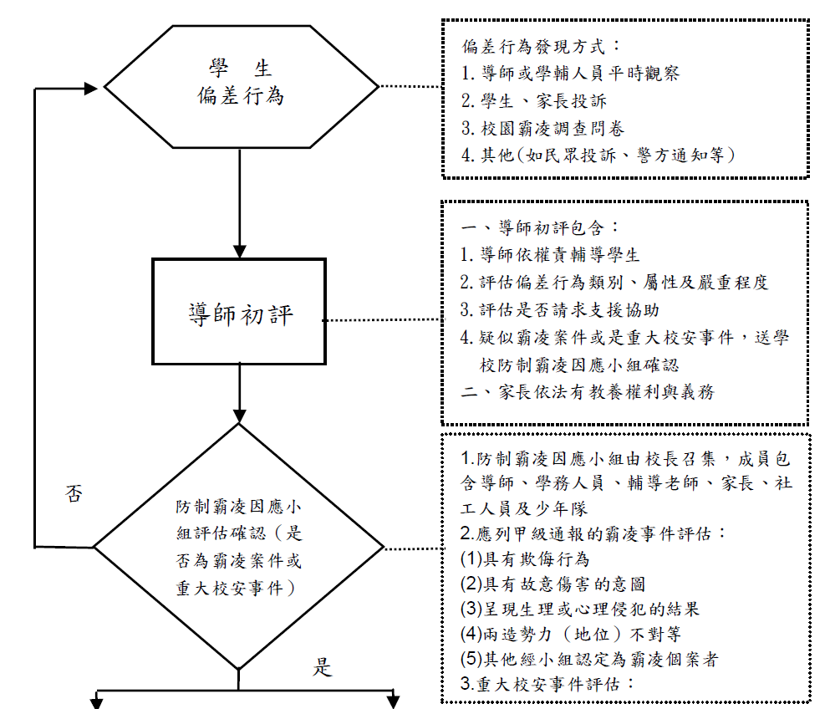
§11:知悉、經檢舉或通知、申請
初步瞭解與釐清
3日內
學生輔導諮商中心專輔人員
24小時內校安通報

Slide 8
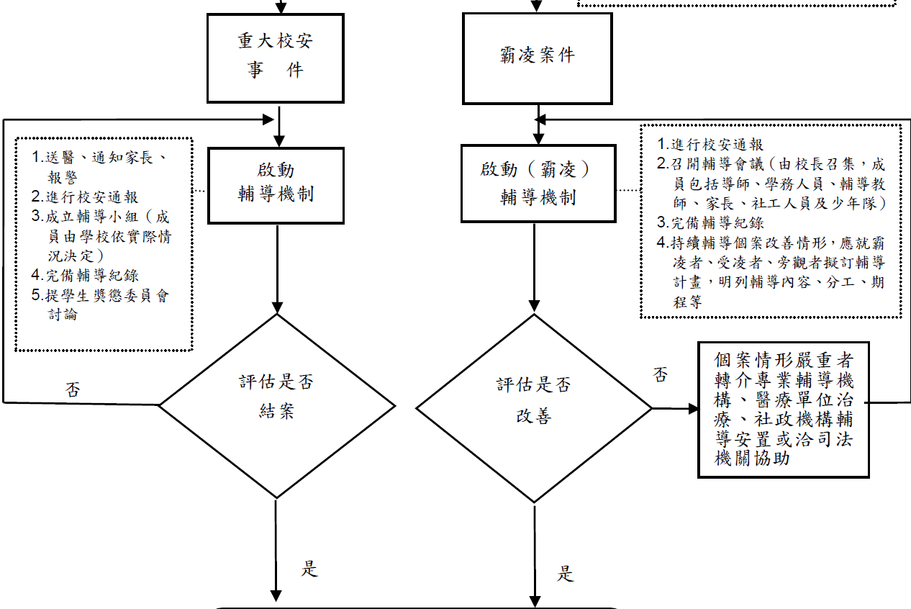

Slide 9
溝通

Slide 10
東西有點多，記不起來嗎?

Slide 11
青春專案
每年6/1-8/31，各校須舉辦以下類型活動：
【親職教育或生命教育】活動，至少１場
【暑期少年休閒育樂活動(各校獨自辦理，未結合民間團體)】活動，至少１場
【結合民間團體辦理暑期少年休閒育樂活動】活動，至少１場
非填報上述期間者，請8/16前重新填報（7621）

Slide 12
感謝聆聽
有任何問題，歡迎來電討論24301505-509 林志為科員

